Slide 1
计算机专业课程
计算机网络
河海大学计算机与信息学院

Slide 2
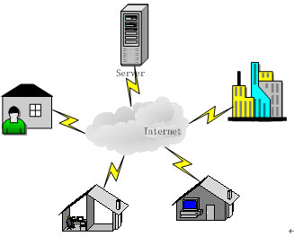
计算机专业课程
广域网

Slide 3
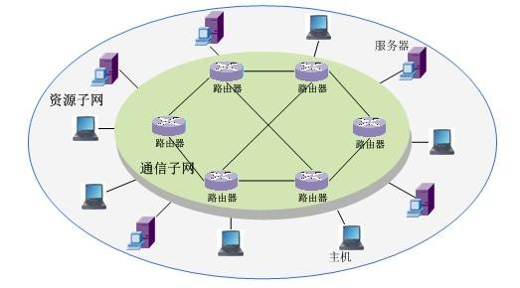
广域网由于分布范围广，涉及的用户多，因此不能采用局域网的拓扑结构。
广域网一般采用两级结构：通信子网和资源子网。

Slide 4
从计算机网络各组成部件的功能来看，各部件主要完成两种功能，即网络通信和资源共享。
把计算机网络中实现网络通信功能的设备及其软件的集合称为网络的通信子网，负责数据通信；
而把网络中实现资源共享功能的设备及其软件的集合称为资源子网，负责资源的存储，处理等。

Slide 5
通信子网的设计一般有两种方式：
（1）点到点通道
（2）广播通道

Slide 6
从广域网的角度来看：
通信子网由一些专用的通信处理机（即节点交换机）及其运行的软件、集中器等设备和连接这些节点的通信链路组成。
资源子网由上网的所有逐级及其外部设备组成。

Slide 7
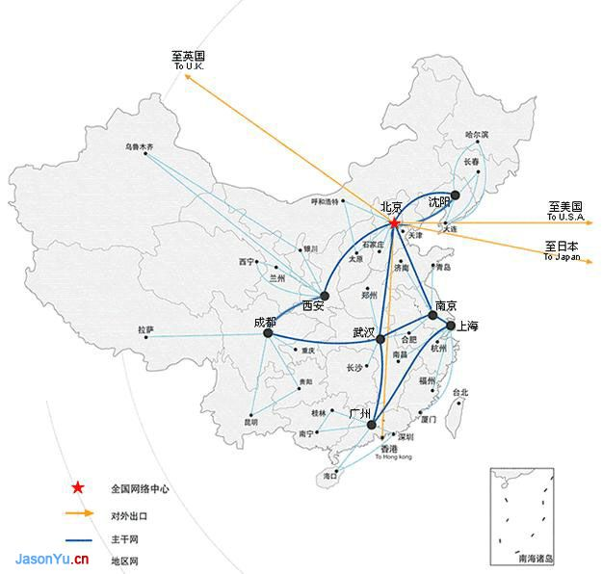
中国宽带互联网（CHINANET）

Slide 8
中国宽带互联网（CHINANET）是由中国电信经营管理的中国公用 Internet 骨干网。CHINANET从1995年开始建设以来，经过多年扩容升级，目前，中国公用计算机互联网（CHINANET）成为中国带宽最宽、覆盖范围最广、网络性能最稳定、信息资源最丰富、网络功能最先进的互联网络，CHINANET网络国际出口总带宽已突破6G，业务范围覆盖全国所有电话通达的地区。
中国宽带互联网（CHINANET）与公用电话交换网（PSTN）、公用数字数据网（CHINADDN）、公用分组交换网（CHINAPAC）、公用帧中继（CHINAFR）等所有电信基础网络实现了互联，可以为客户提供多种不同的接入方式。同时，中国宽带互联网（CHINANET）通过与国内各大互联网络运营商以及科研、教育网络实现了互联互通，并且与国际主要互联网服务运营商实现了对等合作，用户接入中国宽带互联网（CHINANET），可以使用 CHINANET和INTERNET所有业务。

Slide 9
谢 谢！

